Slide 2
Kurs: Yrkesutbildning - C3 Modul: Bioekonomi, cirkulär ekonomi och biobaserade produkter Ämne: Bioenergi och energigrödor
Författare: (UNIFI)

Slide 3
Inledning
I en tid som präglas av växande miljöproblem och ett akut behov av hållbara energilösningar framstår bioenergi som ett lovande alternativ i skärningspunkten mellan förnybar energi och jordbruk. Bioenergi omfattar en rad olika energiformer som härrör från organiska material, främst biologiska resurser som växter och biomassa, och som syftar till att producera kraft och värme. Ett grundläggande element i bioenergiproduktionen är odlingen av särskilda energigrödor. Dessa grödor odlas avsiktligt i det enda syftet att generera energi i olika former, inklusive el, värme och biobränslen. Odlingen av energigrödor spelar en avgörande roll inom bioenergisektorn och utgör ett miljövänligt och ekonomiskt hållbart alternativ till traditionella fossila bränslen.

Slide 4
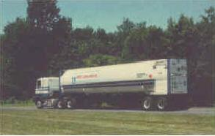
Biobränslen: Definition
BEGREPPET "BIOBRÄNSLEN" AVSER EN HEL RAD BRÄNSLEN AV VEGETABILISKT URSPRUNG SOM, RENA ELLER BLANDADE, KAN ANVÄNDAS I MOTORER FÖR ENERGIPRODUKTION OCH FÖR TRANSPORTER.EGENSKAPEN ATT VARA FLYTANDE UNDER OMGIVANDE FÖRHÅLLANDEN GÖR ATT DE LÄTT KAN INTEGRERAS I DEN BEFINTLIGA INFRASTRUKTUREN, BÅDE NÄR DET GÄLLER LAGRING OCH DISTRIBUTION OCH NÄR DET GÄLLER ANVÄNDNING.

Slide 5
FÖRDELAR
JORDBRUK
Ökad användning av jordbruks- och skogsbruksresurser
Diversifiering av marknaderna, ökad konkurrenskraft på den internationella arenan
Högre inkomst för jordbrukaren, utveckling av landsbygdsområden
MILJÖ
Småskalig/storskalig minskning av föroreningar.
SYSSELSÄTTNING
Skapande av arbetstillfällen, särskilt på landsbygden
För varje 550 m3 bioetanol som produceras skapas 1 arbetstillfälle (1 arbetstillfälle / 550 m3 bioetanol). För varje elektrisk MegaWat genereras 10 arbetstillfällen inom jordbrukssektorn (10 Agric. Job/MWel ) och 2 arbetstillfällen inom industrisektorn (2 Indust. Job/MWel).
STRATEGISKA ASPEKTER
Minskat importberoende (inhemskt förnybart bränsle)

Slide 6
Problematiska aspekter
JORDBRUK
Avsättning av en del av den produktiva marken för energiproduktion (arealuttag)
MILJÖ
Produktion av föroreningar i samband med varje förbränningsprocess, särskilt Nox
MARKNADER
Spekulativa effekter på priserna på vissa livsmedel: (spannmål, majs, etc.)

Slide 7
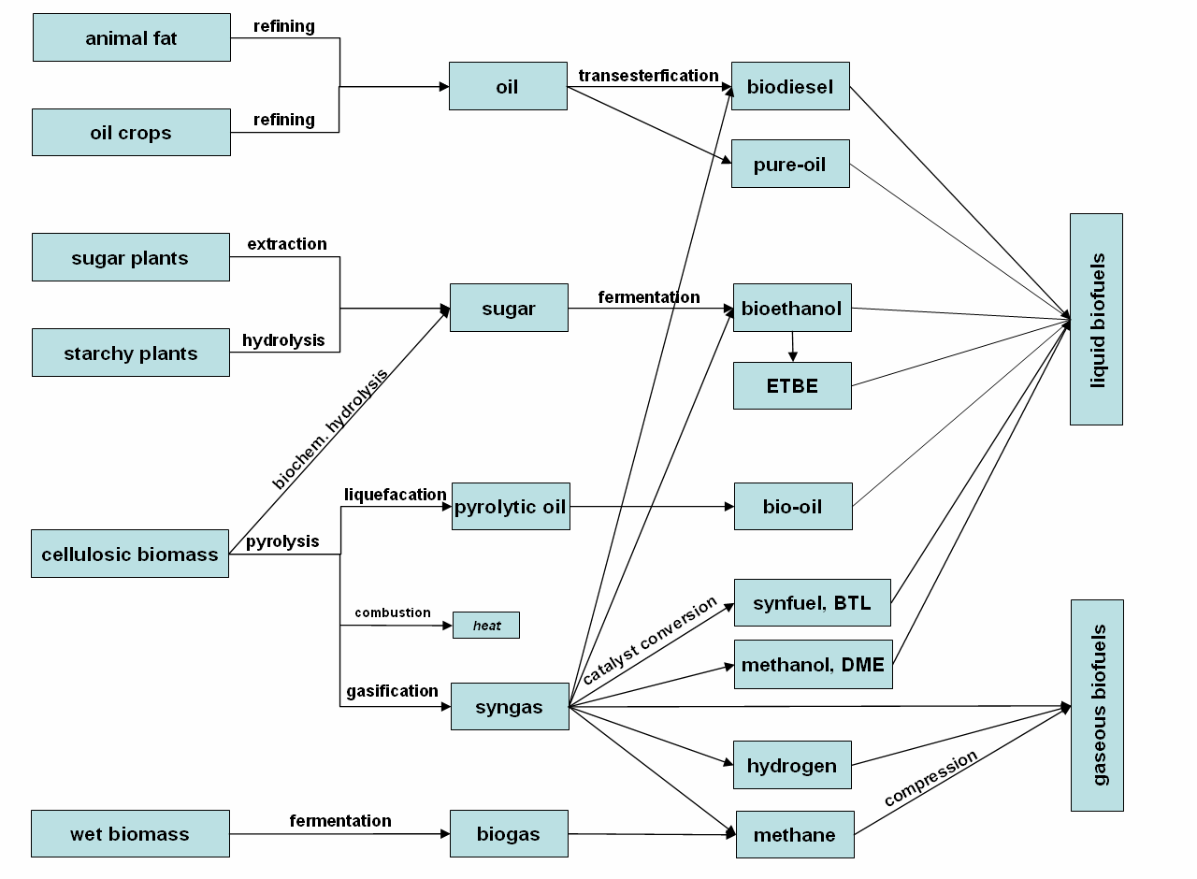
Vägar till biobränsle
Notes:
Feedstock sources can be divided into animal fats, oil crops, sugar plants, starchy plants, cellulosic biomass and wet biomass

Slide 8
Vägar till Biobränsle
FÖRSTA GENERATIONENS BIOBRÄNSLEN
PPO, biodiesel, ETBE och bioetanol är FÖRSTA GENERATIONENS biobränslen eftersom omvandlings- och motorteknikerna är allmänt utvecklade och godkända i praktiken. De erbjuder den största kortsiktiga potentialen för dagens biobränslen. Även om de skiljer sig åt i fråga om egenskaper, tekniska krav, ekonomiska aspekter och potential kan de bidra till att garantera långsiktig rörlighet.

Slide 9
Vägar till Biobränsle
ANDRA GENERATIONENS BIOBRÄNSLEN är ännu inte kommersiellt tillgängliga eftersom deras omvandlingsteknik måste förbättras. Hit hör t.ex. BTL-bränslen och etanol från lignocellulosa. BtL-bränslen är ett lovande alternativ för framtiden, men de kommer inte att bli relevanta för marknaden förrän 2015. Gränserna mellan första och andra generationens bränslen är dock flytande och inte exakt definierade. För närvarande skiftar användningen av biometan inom transportsektorn från 2:a till 1:a generationens biobränsle. De första stationerna för biometan byggs för närvarande. Biometan från biogas kan användas i naturgasfordon utan några justeringar.

Slide 10
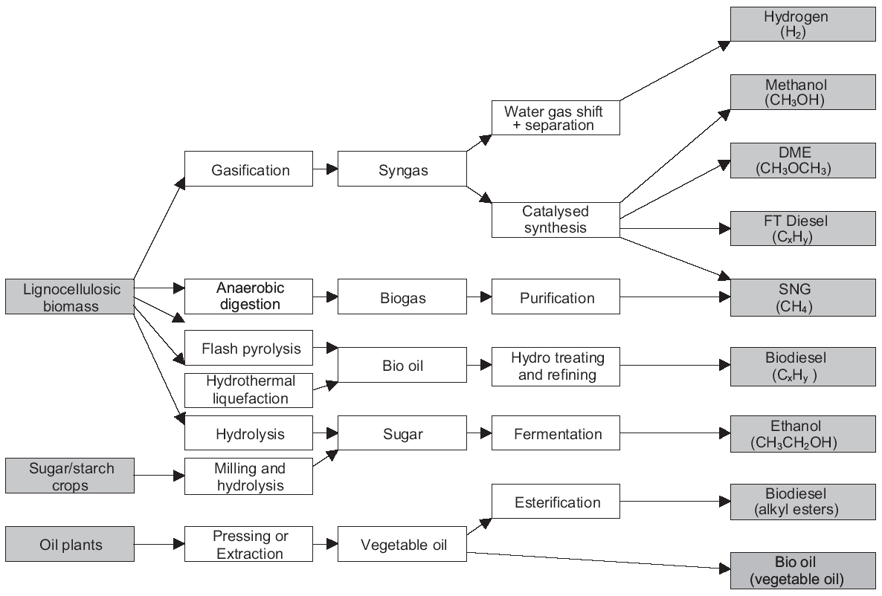
2ND GENERATION BIOFUELS
1ST GENERATION BIOFUELS
Fonte: Hamelinck et al, 2005

Slide 11
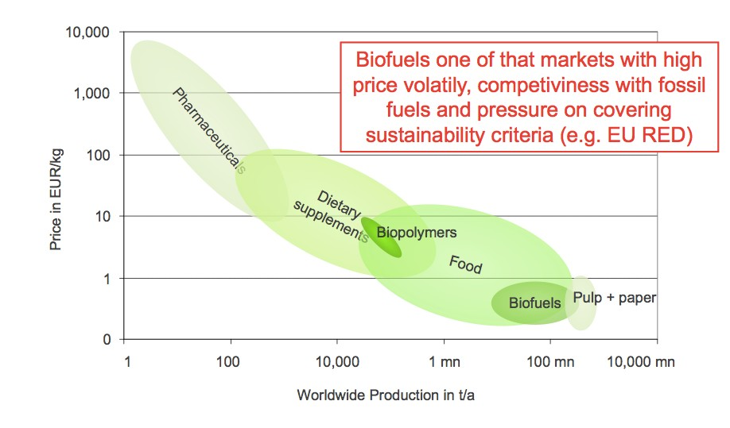
BIOBRÄNSLE

Slide 12
IMP

Slide 13
IMP

Slide 15
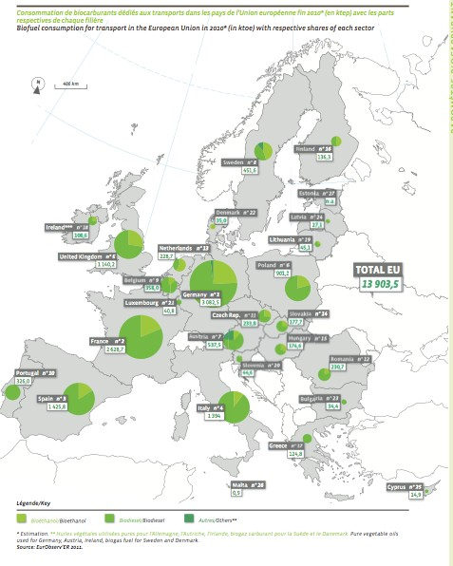
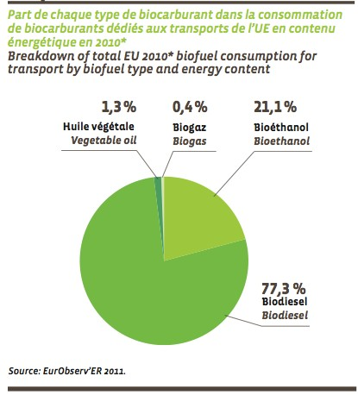

Slide 16
BIOETANOL
Växtbaserad etanol kan framställas genom odling av vete och sockerbetor från vilka socker extraheras.Genom jäsning av sockerbetorna och efterföljande destillation framställs etanol. Denna kan användas som tillsats upp till 5% direkt i blyfri bensin eller omvandlas till ETBE (Etyl Tertiär-Butyl Ester) genom reaktion med isobutylen, och blandas upp till 15% med blyfri bensin.
Det finns också modifierade bilar på marknaden som kan drivas med bioetanol-bensinblandningar med båda rena komponenter (FLEXFUEL CARS)MTBE (Methyl Tertiary-Butyl Ester) är ett derivat av metanol som utvinns ur sockergrödor och liknar ETBE.

Slide 17
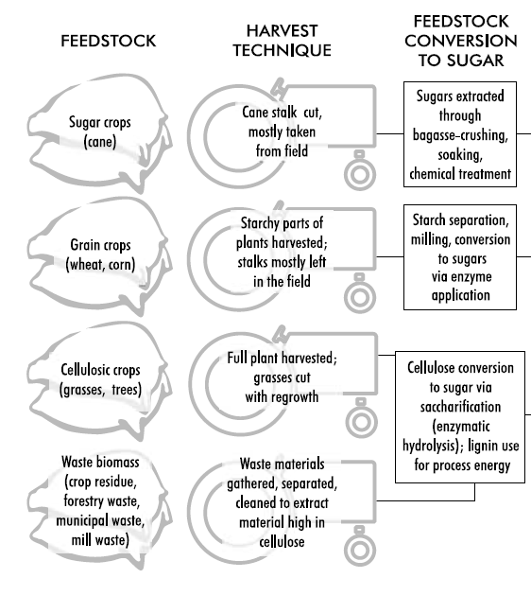
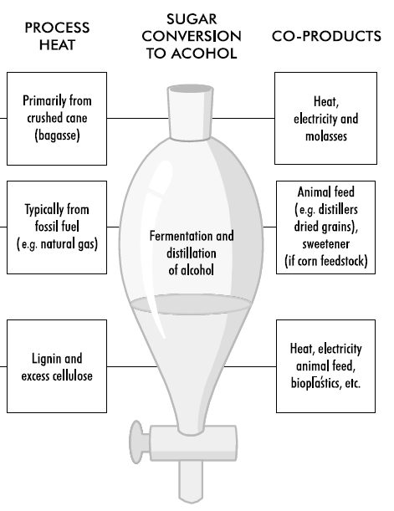
PRODUKTION AV BIOETANOL
IMP

Slide 19
IMP

Slide 20
PRODUKTION AV BIOETANOL
Etanol kan produceras från alla biologiska råvaror som innehåller märkbara mängder socker eller material som kan omvandlas till socker, t.ex. stärkelse eller cellulosa.
Sockerbetor och sockerrör är uppenbara exempel på råvaror som innehåller socker.
Majs, vete och andra spannmål innehåller stärkelse (i kärnorna) som relativt enkelt kan omvandlas till socker.
På samma sätt består träd och gräs till stor del av cellulosa och hemicellulosa, som också kan omvandlas till socker, men med större svårigheter än omvandling av stärkelse.

Slide 21
Produktion av etanol från socker
Process
När etanol framställs av sockergrödor måste grödorna först bearbetas för att avlägsna sockret (t.ex. genom krossning, blötläggning och kemisk behandling).
Sockret fermenteras sedan till alkohol med hjälp av jäst och andra mikrober.
I ett sista steg destilleras (renas) etanolen till önskad koncentration och vanligtvis avlägsnas allt vatten för att producera "vattenfri etanol" som kan blandas med bensin.
I sockerrörsprocessen kan den krossade stjälken av växten, "bagassen", som består av cellulosa och lignin, användas för processenergi vid framställning av etanol.

Slide 22
Production av etanol från socker
IMP

Slide 23
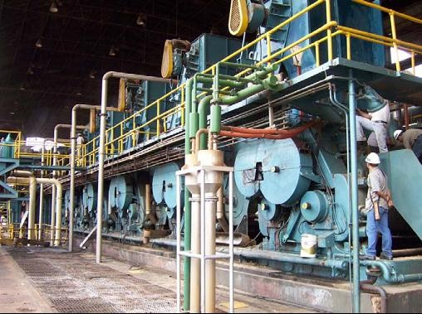
Produktion av etanol från socker
Sockerbruk för produktion av bioetanol från sockerrör i Brasilien

Slide 24
Grain-to-Ethanol Production Produktion av etanol från spannmål
I många länder framställs den mesta etanolen av stärkelse från spannmål (främst majs och vete i USA och vete och korn i Europa - även om sockerbetor också används i Europa).I konventionella etanolprocesser för spannmål används endast den stärkelserika delen av grödan. När majs används som råvara är det bara majskärnorna som används; för vete är det hela vetekärnan.
Dessa stärkelseprodukter utgör en ganska liten andel av den totala växtmassan och lämnar betydande fibrösa rester (t.ex. fröskal och stjälkar från dessa växter).
Den aktuella forskningen om cellulosaetanolproduktion är inriktad på att utnyttja dessa cellulosahaltiga avfallsmaterial för att skapa fermenterbara sockerarter - vilket i slutändan leder till en effektivare etanolproduktion än om man bara använder de sockerarter och stärkelser som finns direkt tillgängliga.

Slide 25
Produktion av etanol från socker
Produktionsprocessen från spannmål till etanol börjar med att separera, rengöra och mala (krossa) den stärkelserika råvaran.
Malningen kan vara "våt" eller "torr", beroende på om spannmålen blötläggs och bryts ned ytterligare antingen innan stärkelsen omvandlas till socker (våt) eller under omvandlingsprocessen (torr).

Slide 26
Produktion av etanol från socker
Process
I båda fallen omvandlas stärkelsen till socker, vanligtvis med hjälp av en enzymprocess vid hög temperatur. Från denna punkt liknar processen den för sockergrödor, där socker fermenteras till alkohol med hjälp av jäst och andra mikrober.
I ett sista steg destilleras (renas) etanolen till önskad koncentration och vatten avlägsnas.
Processen från spannmål till etanol ger också flera biprodukter, till exempel proteinrikt djurfoder (t.ex. lösligt destillerat torrt spannmål, DDGS) och i vissa fall sötningsmedel, även om detta varierar beroende på vilken specifik råvara och process som används.

Slide 27
Produktion av etanol från socker
IMP

Slide 28
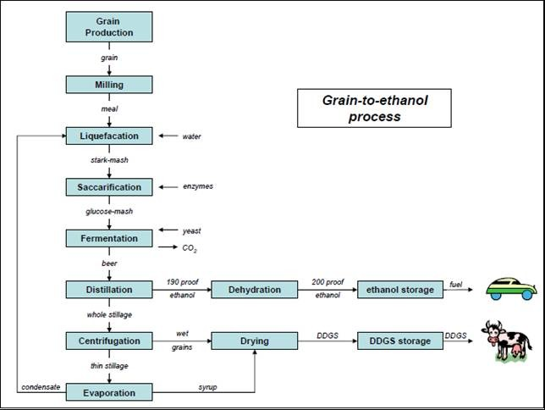
Produktion av etanol från socker
Process

Slide 29
Cellulosa baserad biomassa till etanoll
Produktion
Det mesta växtmaterial består inte av socker eller stärkelse, utan av cellulosa, hemicellulosa och lignin. Den gröna delen av en växt består nästan uteslutande av dessa tre ämnen.
Cellulosa och hemicellulosa kan omvandlas till alkohol genom att först omvandlas till socker (lignin kan inte göra det).
Processen är dock mer komplicerad än att först omvandla stärkelse till socker och sedan till alkohol.

Slide 30
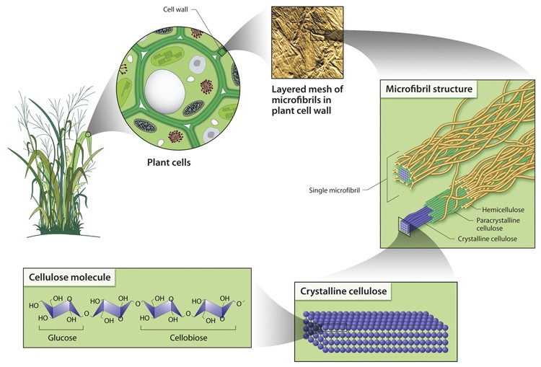
Produktion av etanol från cellbiomassa

Slide 31
Cellulosabaserad biomassa till etanol
IMP
Produktion
Det finns flera potentiellt viktiga fördelar med att utveckla en livskraftig och kommersiell cellulosaetanolprocess:
Tillgång till ett mycket bredare utbud av potentiella råvaror (inklusive cellulosahaltigt avfallsmaterial och cellulosahaltiga grödor som gräs och träd), vilket öppnar dörren för mycket högre etanolproduktionsnivåer.
Större möjligheter att undvika konflikter med markanvändning för livsmedels- och foderproduktion.
En mycket större förskjutning av fossil energi per liter bränsle, på grund av nästan helt biomassadrivna system.
Mycket lägre nettoutsläpp av växthusgaser från brunn till hjul än med spannmål till etanolprocesser som främst drivs med fossil energi.

Slide 32
Cellulosabaserad biomassa till etanol
Produktion av Råmaterial
A Det finns ett stort utbud av råmaterial för etanolproduktion från cellulosabaserad biomassa.
Jordbruksavfall (inklusive avfall från konventionell etanolproduktion), skogsavfall, fast kommunalt avfall (MSW), avfall från massa- och pappersprocesser samt energigrödor.
Jordbruksavfall som är tillgängligt för etanolkonvertering inkluderar skörderester som vetehalm, majsstubb (blad, stjälkar och kolvar), rishalm och bagasse (sockerrörsavfall).
Skogsavfall omfattar underutnyttjat trä och avverkningsrester, grovt, ruttet och tillvaratagbart dött trä samt överflödiga plantor och små träd.

Slide 33
Cellulosabaserad biomassa till etanol
IMP
Produktion av Råmaterial
MSW innehåller vissa cellulosahaltiga material, t.ex. papper och kartong.
Energigrödor, som utvecklats och odlats specifikt för bränsle, inkluderar snabbväxande träd, buskar och gräs som hybridpopplar, pilar och switchgrass.
Cellulosakomponenterna i dessa material kan variera mellan 30% och 70%. Resten är lignin, som inte kan omvandlas till socker, men som kan användas som processbränsle vid omvandling av cellulosa till alkohol, eller omvandlas till flytande bränsle genom förgasning och omvandling av gas till vätska.

Slide 34
Cellulosabaserad biomassa till etanol
IMP
Produktion
För att omvandla cellulosa till etanol måste två viktiga steg inträffa..
Först måste cellulosa och hemicellulosa i biomassan brytas ned till socker genom en process som kallas sackarifiering. De erhållna sockerarterna är dock en komplex blandning av fem- och sexkolssocker som gör det svårare att fullständigt jäsa dem till etanol.
För det andra måste dessa sockerarter fermenteras för att etanol ska kunna framställas, precis som i processen från spannmål till etanol.
Det första steget är en stor utmaning, och en rad olika termiska, kemiska och biologiska processer håller på att utvecklas för att utföra detta sackarifieringssteg på ett effektivt och billigt sätt.

Slide 35
Cellulosabaserad biomassa till etanol
IMP
Produktion
För att omvandla cellulosa till etanol krävs två viktiga steg.
Först måste cellulosa- och hemicellulosadelarna i biomassan brytas ned till socker genom en process som kallas sackarifiering. De erhållna sockerarterna är dock en komplex blandning av fem- och sexkolssocker som utgör en större utmaning för fullständig fermentering till etanol.
För det andra måste dessa sockerarter fermenteras för att bli etanol, vilket sker i processen från spannmål till etanol.
Det första steget är en stor utmaning, och en rad olika termiska, kemiska och biologiska processer håller på att utvecklas för att utföra detta sackarifieringssteg på ett effektivt och billigt sätt.

Slide 36
Cellulosabaserad biomassa till etanol
Produktion
En viktig skillnad mellan cellulosabaserad och konventionell etanolproduktion (spannmål och sockergrödor) är valet av bränsle för att driva omvandlingsprocessen.
I de nuvarande produktionsprocesserna för etanol från spannmål i Nordamerika och Europa kommer nästan all processenergi från fossila bränslen, t.ex. naturgas som används för att driva pannor och jäsningssystem.
Vid omvandling av cellulosa till etanol kommer nästan all processenergi från biomassa, i synnerhet de oanvända cellulosa- och ligninhaltiga delarna av den växt som bearbetas.
Kort sagt har det varit enklare och billigare att fortsätta använda fossil energi för att driva omvandlingsprocessen, även om detta ger upphov till mycket mer växthusgaser än omvandling där bioenergi används som processbränsle.

Slide 37
Cellulosabaserad biomassa till etanol
Det första steget i omvandlingen av biomassa till etanol är förbehandling, vilket innebär rengöring och nedbrytning av material. Vanligtvis används en kombination av fysiska och kemiska processer (t.ex. syrahydrolys) som gör det möjligt att separera biomassan i cellulosa, hemicellulosa och ligninkomponenter. Viss hemicellulosa kan omvandlas till socker i detta steg, och ligninet avlägsnas.

Slide 38
Cellulosabaserad biomassa till etanol
Därefter hydrolyseras den återstående cellulosan till socker, vilket är det viktigaste steget i sackarifieringen.Vanliga metoder är utspädd och koncentrerad syrahydrolys, som är dyra och verkar nå sina gränser när det gäller utbytet.
Därför investeras betydande forskning i utvecklingen av biologiska enzymer som kan bryta ner cellulosa och hemicellulosa.
Den första tillämpningen av enzymer för hydrolys av trä i en etanolprocess var att helt enkelt ersätta hydrolyssteget med cellulosasyra med ett hydrolyssteg med cellulosaenzym. Detta kallas separat hydrolys och fermentering (SHF).

Slide 39
Cellulosabaserad biomassa till etanol
En viktig processmodifiering för enzymatisk hydrolys av biomassa var införandet av samtidig sackarifiering och fermentering (SSF), som nyligen har förbättrats till att även omfatta samfermentering av flera sockersubstrat.
I SSF-processen kombineras cellulosa, enzymer och jäsande mikrober, vilket minskar antalet kärl som krävs och förbättrar effektiviteten.
När sockerarter produceras omvandlar de fermenterande organismerna dem till etanol (Sreenath et al., 2001).

Slide 40
Cellulosabaserad biomassa till etanol
Slutligen undersöker forskarna nu möjligheten att producera alla nödvändiga enzymer i reaktorkärlet och därmed använda samma "mikrobiella samhälle" för att producera både de enzymer som hjälper till att bryta ner cellulosa till sockerarter och för att fermentera sockerarterna till etanol.
Denna "konsoliderade bioprocess" (CBP) ses av många som den logiska slutpunkten i utvecklingen av tekniken för omvandling av biomassa, med en utmärkt potential för förbättrad effektivitet och kostnadsminskning (Hamelinck et al., 2003).

Slide 41
Cellulosabaserad biomassa till etanol

Slide 42
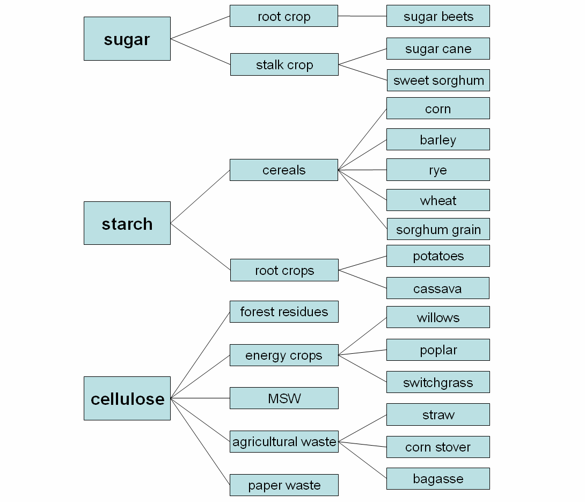
RÅVAROR

Slide 43
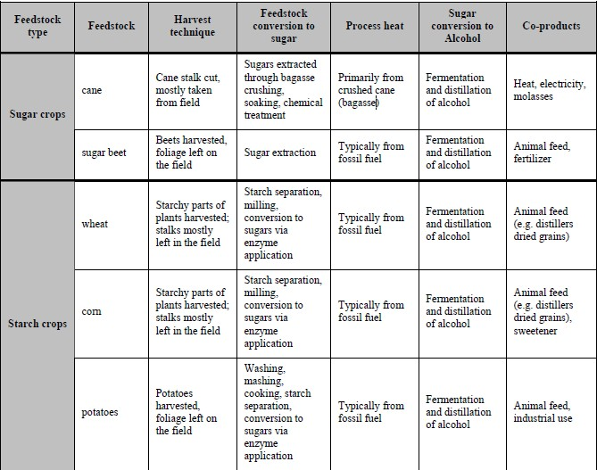
RÅVAROR

Slide 44
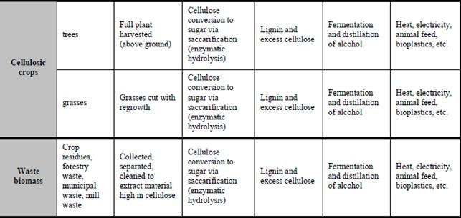
RÅVAROR

Slide 45
Slutsats
Bioenergi och energigrödor erbjuder avgörande lösningar för att ta itu med klimatförändringarna och övergå till hållbar energi. Genom att odla energigrödor för produktion av biobränsle diversifierar vi aktivt energikällorna och minskar beroendet av ändliga fossila bränslen. Bioenergi, i form av bioetanol och biodiesel, är ett renare alternativ som minskar utsläppen av växthusgaser. Hållbarhet beror på balansen mellan miljömässiga, sociala och ekonomiska faktorer, med betoning på ansvarsfull markanvändning, bevarande av biologisk mångfald och samhällsengagemang. Tekniska innovationer och efterlevnad av rigorösa standarder förbättrar bioenergisystemens effektivitet. Utmaningar som markkonkurrens med livsmedelsgrödor kräver pågående forskning och ett nyanserat tillvägagångssätt för att balansera energibehov, livsmedelssäkerhet och miljöskydd. Certifiering spelar en viktig roll för att vägleda ansvarsfulla metoder. Trots utmaningarna är fortsatta investeringar i forskning, utbildning och samarbete avgörande för att frigöra bioenergins fulla potential och bidra till en motståndskraftig, hållbar och grönare energiframtid.

